Slide 1
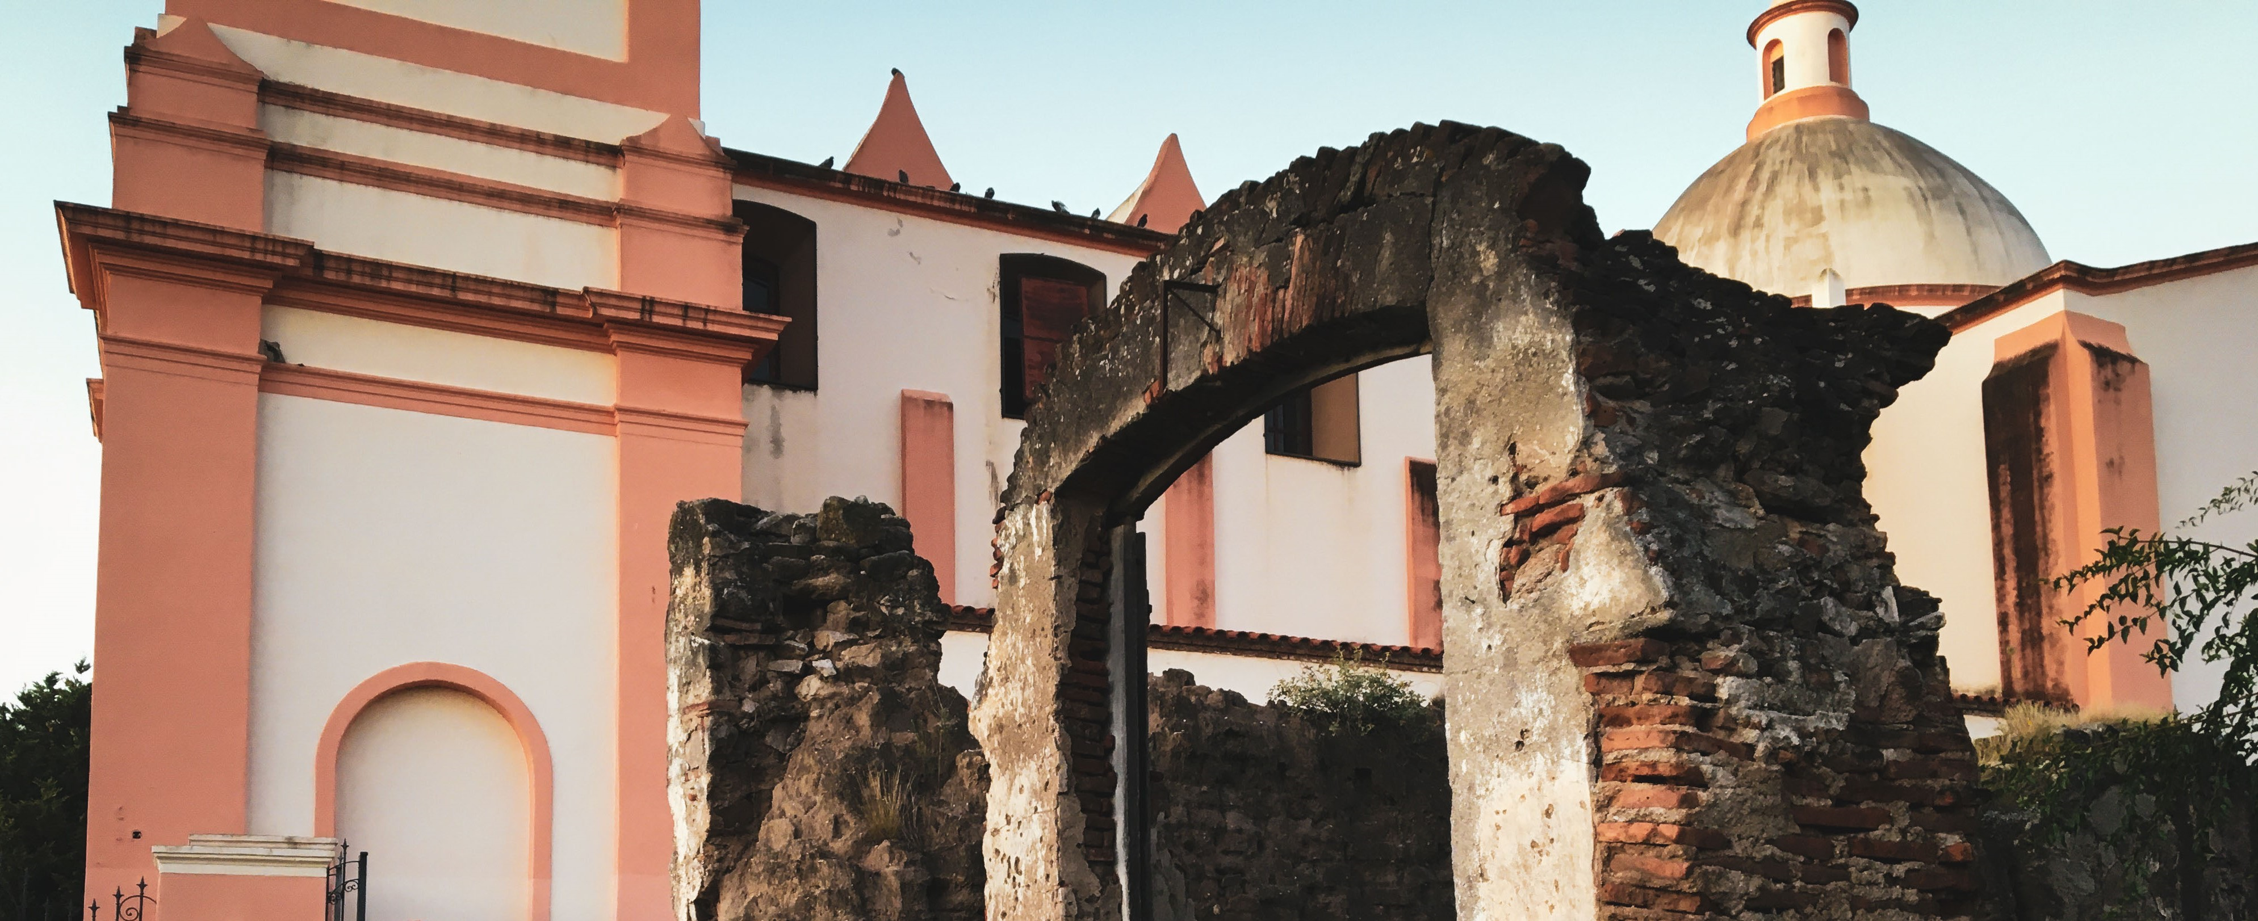
ISSN: 2545-8302
ISSN 2545-8302
Año 2021 Vol. 6 N.º 3 Julio- Septiembre
Córdoba, Argentina.
Año 2019 Vol. 4 Nº 3
Córdoba, Argentina
Año 2021 Vol. 6 Nº 2
Córdoba, Argentina
Año 2021 Vol. 6 N.º 2 Abril-Junio
Córdoba, Argentina
Editorial
La escritura en la universidad. writing in the university. Slek C.
Conferencia
La transformación del estudiante universitario al profesional en ciencias de la salud. The transformation of the university student to professional in health sciences. Tuljak A.
Artículo Original
Relación neutrófilos/linfocitos y plaquetas/linfocitos y su correlación con los reactantes de fase aguda y la actividad de la enfermedad en pacientes con artritis reumatoide. Neutrophil/lymphocyte and platelet/lymphocyte ratio and correlation with acute phase reactants and disease activity in patients with rheumatoid arthritis. Córdoba M et al.
Etiología y perfil de sensibilidad en infecciones urinarias en pediatría. Etiology and sensitivity profile in urinary tract infections in pediatrics. Guidi G et al.
Enfermedad mano pie boca en adultos inmunocompetentes. Serie de casos. Hand foot and mouth disease in immunocompetent patients. Case series. Brusa J et al.
Eficacia de XP-Endo Finisher R y xilol en la remoción de gutapercha del conducto radicular. Effectiveness of XP-Endo Finisher R and xilol for gutapercha removal from root canal. Le Roux M et al.
Caso Clínico
Lesión hiperplasia de la encía: caso clínico, histológico y tratamiento. revisión de la literatura. Hyperplastic lesion of the gingiva: clinical case, histological and treatment. literature review. Garay M. et al.
Semblanza
Prof. Dr. Marcelino Rusculleda Batlle (1914-1989). Rusculleda M M.
Guias para Autores
Filiación Institucional en publicaciones académicas y/o científicas. Institutional Affiliations in academic and / or scientific publications. Guidotti M et al.
Tesis Doctoral
Utilidad de las imágenes de resonancia magnética multiparamétrica en el diagnóstico del cáncer de próstata. Uriburu Pizarro FNA.
ISSN 2545-8302
*Imagen: Capilla Histórica en Villa Tulumba. Córdoba, Argentina.

